Slide 1











Slide 2

1. Năng lực đặc thù:
- Viết đúng chính tả đoạn thơ trong bài Đồ đạc trong nhà theo hình thức nghe – viết; biết viết hoa chữ cái mở đầu tên bài thơ và chữ cái mỗi câu thơ ( Viết đúng mẫu chữ viết hoa đã học ở lớp 2).
- Viết đúng từ ngữ có tiếng chứa iêu/ươu, en/eng.
Hình thành và phát triển tình cảm yêu quý ngôi nhà của mình, những đồ vật thân quen trong ngôi nhà và những người thân trong gia đình.
2. Năng lực chung.
- Năng lực tự chủ, tự học, năng lực giải quyết vấn đề và sáng tạo, năng lực giao tiếp và hợp tác.
3. Phẩm chất.
- Phẩm chất yêu nước, phẩm chất chăm chỉ, phẩm chất trách nhiệm

Slide 3



Slide 4


Slide 5


Slide 6

(Trích)
Em yêu đồ đạc trong nhà
Cùng em trò chuyện như là bạn thân.
Cái bàn kể chuyện rừng xanh
Quạt nan mang đến gió lành trời xa.
Đồng hồ giọng nói thiết tha
Nhắc em ngày tháng thường là trôi mau.
Ngọn đèn sáng giữa trời khuya
Như ngôi sao nhỏ gọi về niềm vui.
(Phan Thị Thanh Nhàn)

Slide 7

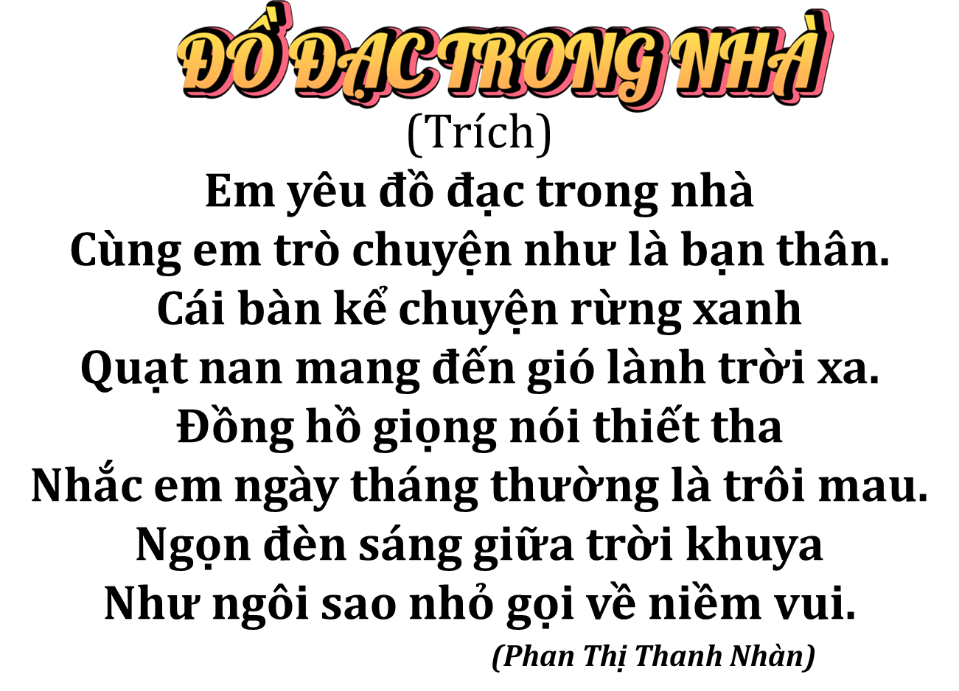
Câu 6 chữ
Câu 8 chữ
Cách trình bày bài thơ?
Đây là thể thơ lục bát. Khi viết cách lùi đầu dòng ở ô 6 chữ và không lùi ở ô 8 chữ

Slide 8
Cách viết đoạn thơ
Cần viết hoa ở đâu?
Viết hoa tên bài và những chữ cái ở đầu dòng thơ. Chú ý dấu chấm ở cuối câu.

Slide 9


Luyện viết từ khó
Luyện viết từ khó
trò chuyện
rừng xanh
trời khuya
quạt nan
thiết tha

Slide 10


Slide 11

Lưu ý về tư thế ngồi viết
1 tay cầm viết
1 tay giữ trang vở
Thẳng lưng
Chân đặt đúng vị trí
Viết bằng tay phải
Giữ bằng tay trái
Khoảng cách từ mắt đến vở 25 – 30cm

Slide 12
(Trích)
Em yêu đồ đạc trong nhà
Cùng em trò chuyện như là bạn thân.
Cái bàn kể chuyện rừng xanh
Quạt nan mang đến gió lành trời xa.
Đồng hồ giọng nói thiết tha
Nhắc em ngày tháng thường là trôi mau.
Ngọn đèn sáng giữa trời khuya
Như ngôi sao nhỏ gọi về niềm vui.
(Phan Thị Thanh Nhàn)

Slide 13


Slide 14
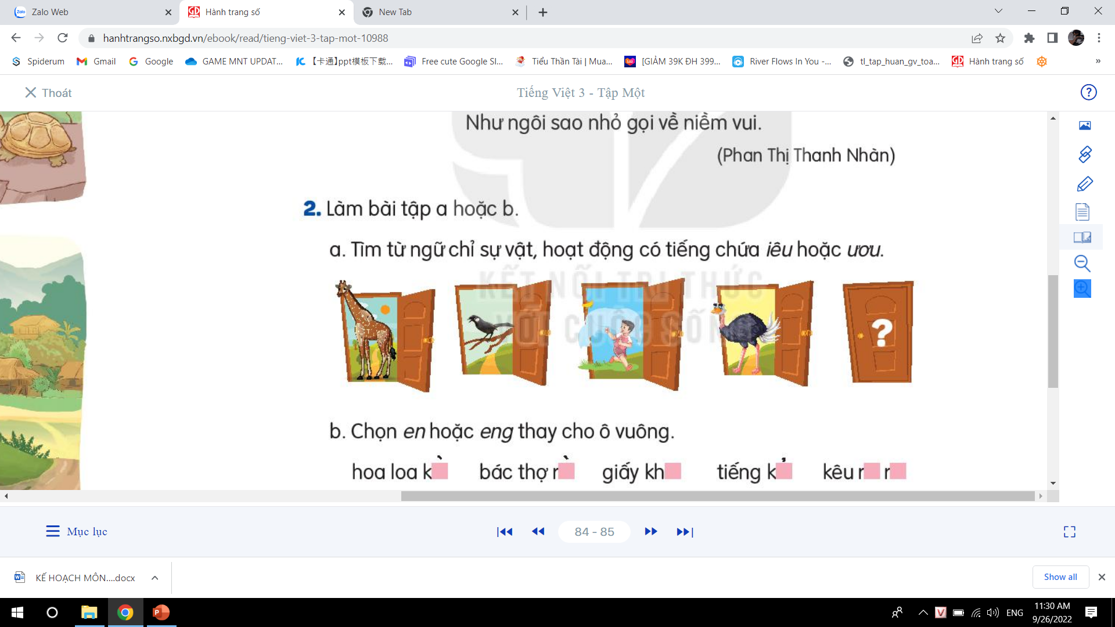
a. Tìm từ chỉ sự vật, hoạt động có tiếng chứ iêu hoặc ươu
Bài 2
Hươu cao cổ
Chim khướu
Thả diều
Đà điểu
...

Slide 15
Bài 2
b. Chọn en hoặc eng thay cho ô vuông
hoa loa kèn
bác thợ rèn
giấy khen
tiếng kèn
kêu reng reng
hứa hẹn
nguyên vẹn
dế mèn
chen chúc
ven sông

Slide 16


Slide 17
Kể câu chuyện hoặc đọc
bài thơ nói về mái ấm gia đình cho người thân nghe.

Slide 18

Hoàn thành bài tập.
Chuẩn bị bài mới.

Slide 19


Slide 20


Soạn bài giảng yêu cầu các khối lớp
Thiết kế bài giảng E – Learning
MĂNG NON – TÀI LIỆU TIỂU HỌC
Mời truy cập: MĂNG NON- TÀI LIỆU TIỂU HỌC | Facebook
ZALO : 0382348780 - 0984848929

